Slide 1
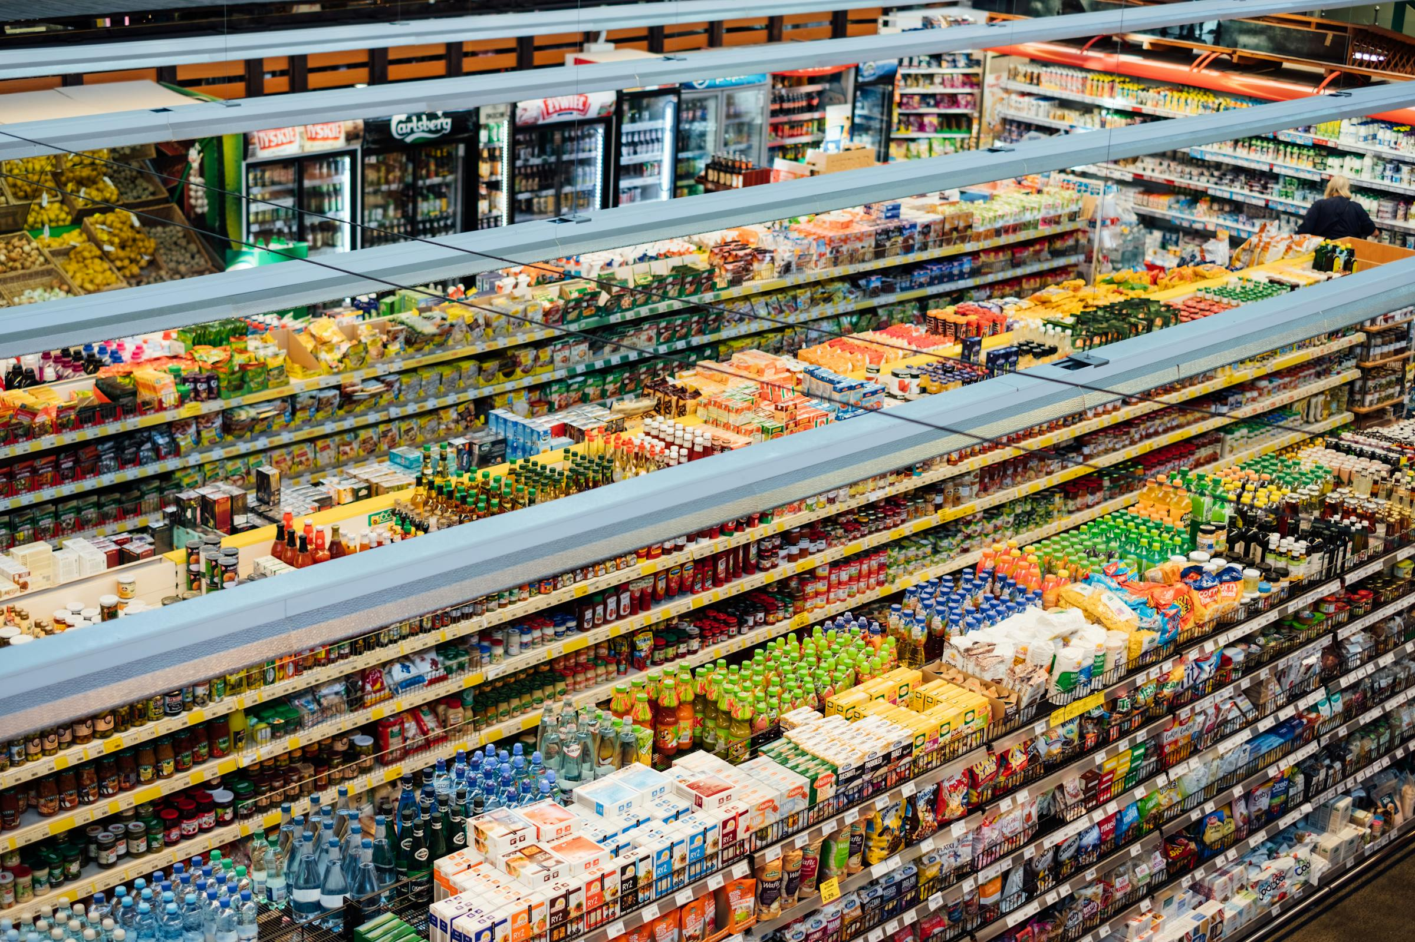
AIEP
Educación superior técnico-profesional
CHARLA 4TO MEDIO
De una idea
a un producto digital
IA + desarrollo web + Power BI
Miércoles 13 de mayo · AIEP
Hoy no vamos a mirar tecnología desde lejos
Vamos a convertir una idea de negocio en diseño, web, datos y dashboard.
01

Slide 2

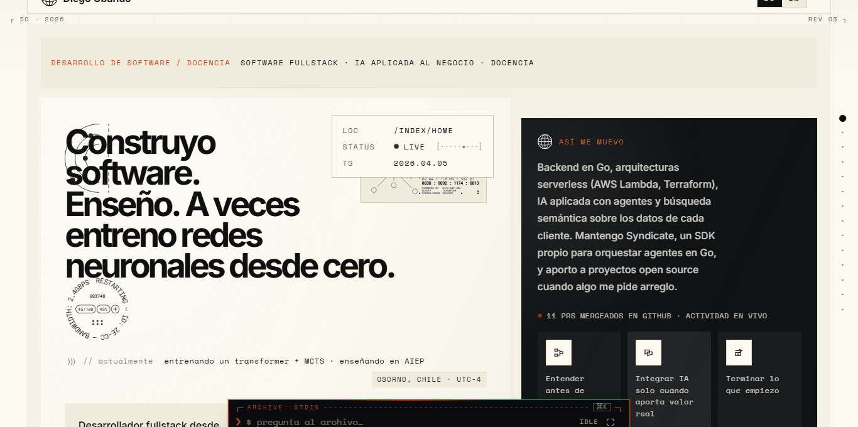
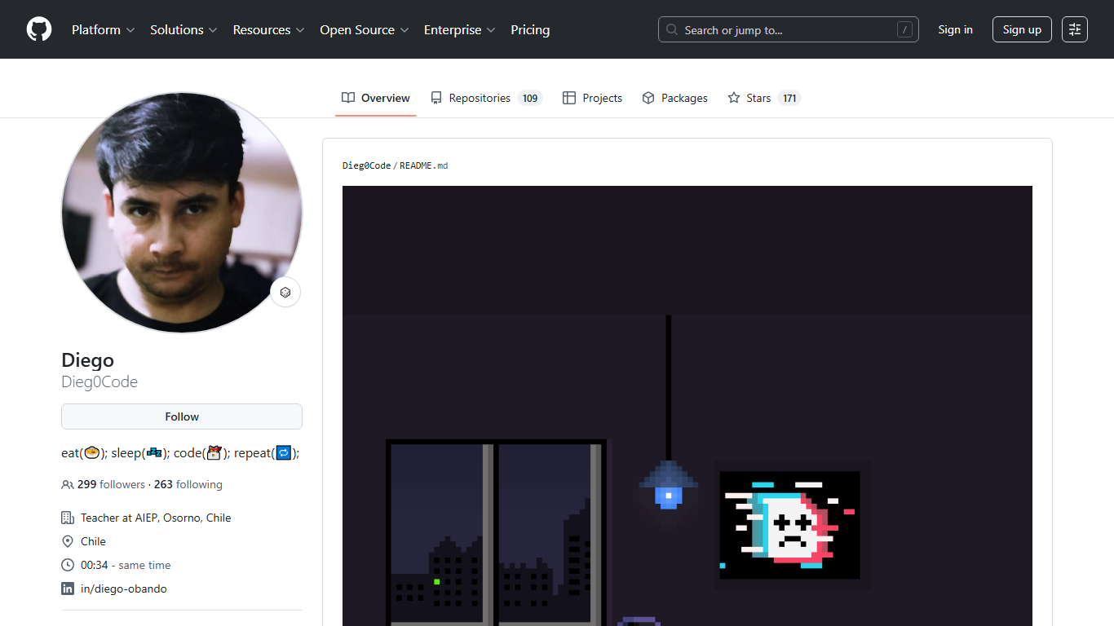
QUIÉN LES HABLA
Diego Obando
Una historia corta: estudiar, construir, volver a enseñar.
299 seguidores en GitHub · actividad pública · proyectos reales
2018
AIEP
Industria
Docencia
Empiezo en desarrollo
Estudio programación
Trabajo con software e IA
Vuelvo como profesor
Software, backend, APIs y sistemas reales.
Me formo en la misma institución que hoy represento.
Go, Java, TypeScript, agentes, cloud y automatización.
Enseño donde estudié: web, testing, metodologías e IA aplicada.
No es teoría lejana: es una forma concreta de convertir una idea en producto.
Charla 4to medio · IA + Web + Power BI
02

Slide 3

PROMESA DE LA CHARLA
Una hora, una idea, varias herramientas
El foco no es memorizar conceptos: es ver una transformación completa.
PUNTO DE PARTIDA
PRIMER SALTO
Idea
Diseño
Comparar precios reales de los super de Osorno.
Stitch convierte una descripción en interfaz.
SEGUNDO SALTO
TERCER SALTO
Web
Datos
Codex crea la app, el catálogo y la lista de compras.
Power BI transforma 34 mil precios en decisiones.
La magia está en conectar las piezas.
Charla 4to medio · IA + Web + Power BI
03

Slide 4
MAPA DE RUTA
Lo que vamos a construir
Cada etapa tiene una explicación breve y después una demostración en vivo.
01
02
03
04
05
06
Idea
Diseño IA
Landing
Catálogo
Datos
Dashboard
La Cuenta · Osorno
Stitch
Next.js + Tailwind
34 mil productos
Scraping real
Power BI
FORMATO DE LA CHARLA
Explico una etapa, la hago en vivo y seguimos con la siguiente.
El PPT será el mapa. La demostración será el recorrido real.
Charla 4to medio · IA + Web + Power BI
04

Slide 5

AIEP
Educación superior técnico-profesional
ANTES DE EMPEZAR
¿Qué hay debajo
de la IA que vamos a usar?
5 minutos para entender la idea que está debajo de Stitch, Codex y Power BI Copilot.
01
Neurona biológica
02
Neurona artificial
03
Perceptrón
04
Redes profundas
05
Transformers + LLMs
Sin esta base, la IA parece magia. Con esta base, se lee como un sistema técnico.
05

Slide 6
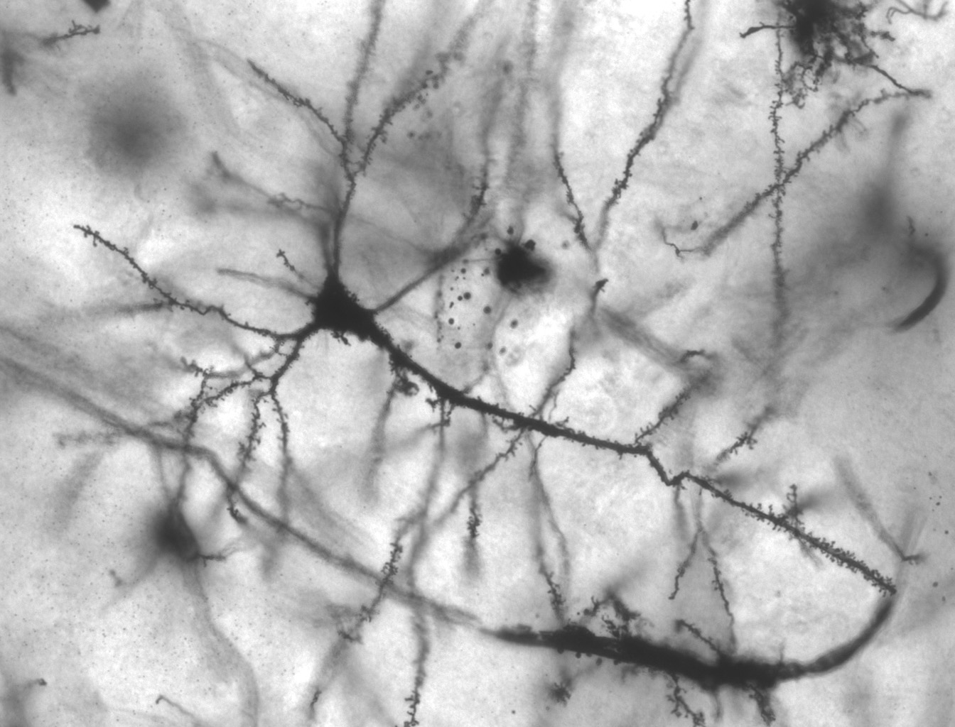
PUNTO DE PARTIDA
La neurona biológica
El cerebro es una red de células que reciben señales, las combinan y activan a otras.
ENTRADA
Dendritas
Reciben señales que llegan desde otras neuronas conectadas.
INTEGRACIÓN
Soma
Combina todas las señales que llegaron y decide si la activación supera un umbral.
SALIDA
Axón + sinapsis
Si la neurona se activa, transmite la señal hacia otras neuronas conectadas.
Microscopía: neurona piramidal del hipocampo (tinción de Golgi)
Recibe → integra → decide → transmite.
Charla 4to medio · IA + Web + Power BI
06

Slide 7

EL SALTO
De biología a matemática
Cada parte de la neurona se traduce a un número o una operación.
BIOLOGÍA · neurona piramidal
MATEMÁTICA · neurona artificial
BIOLÓGICA
ARTIFICIAL
EN PALABRAS SIMPLES
Dendritas
Entradas (x₁, x₂, x₃ …)
los datos que recibe el modelo
Sinapsis
Pesos (w₁, w₂, w₃ …)
qué tan importante es cada entrada
Soma
Suma + sesgo (z = Σwᵢxᵢ + b)
combinar señales en un solo valor
Axón
Salida (ŷ)
el resultado que produce la neurona
Charla 4to medio · IA + Web + Power BI
07

Slide 8
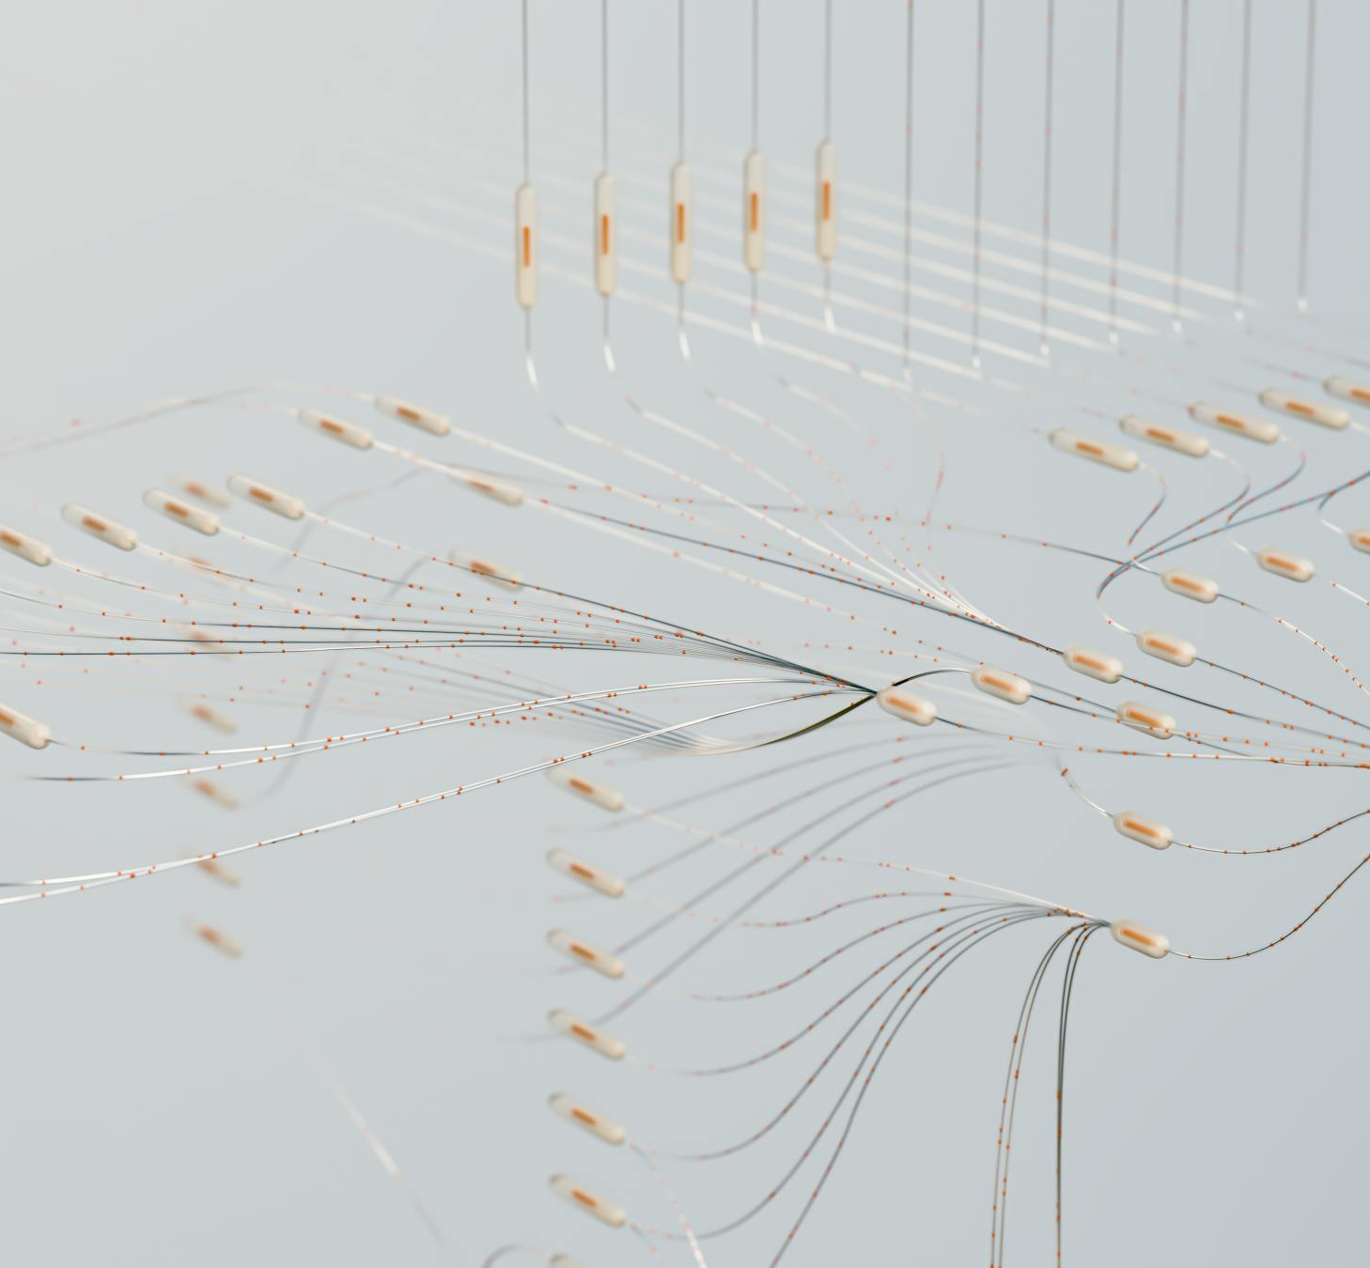
PRIMERA PIEZA
El perceptrón: una neurona que decide
Recibe entradas, las pondera, suma con sesgo y produce una salida según un umbral.
FÓRMULA · suma ponderada
z = Σᵢ wᵢ·xᵢ + b
Σ = sumar todas las parejas (peso × entrada). Después se agrega el sesgo b.
Si z supera un umbral, la neurona se activa: salida = 1.
ENTRADAS
PESOS
x₁, x₂, …
w₁, w₂, …
Datos que llegan: precio, edad, hora, palabras, pixeles.
Importancia de cada entrada. Se ajustan durante el entrenamiento.
SESGO
SALIDA
b
ŷ
Empuja la decisión cuando la suma queda en el límite.
Decisión final: aprobado / rechazado, gato / perro, spam / no spam.
Estructura mínima de decisión binaria
Charla 4to medio · IA + Web + Power BI
08

Slide 9
LO QUE CIERRA EL CICLO
¿Cómo aprende un modelo?
Predice, mide cuánto se equivocó y ajusta los pesos. Eso es entrenamiento.
FUNCIÓN DE PÉRDIDA
L = (y − ŷ)²
L
y
ŷ
La pérdida mide cuánto se equivocó el modelo en una predicción.
pérdida
valor real
predicción
Lo elevamos al cuadrado para que errores positivos y negativos no se cancelen.
01 · PREDICE
02 · MIDE
03 · AJUSTA
El modelo da una salida ŷ
Compara contra el valor real y
Cambia los pesos
Con los pesos actuales calcula z y produce una predicción.
La pérdida L convierte ese error en un solo número.
Mueve cada wᵢ en la dirección que reduce L. Y vuelve a empezar.
Charla 4to medio · IA + Web + Power BI
09

Slide 10
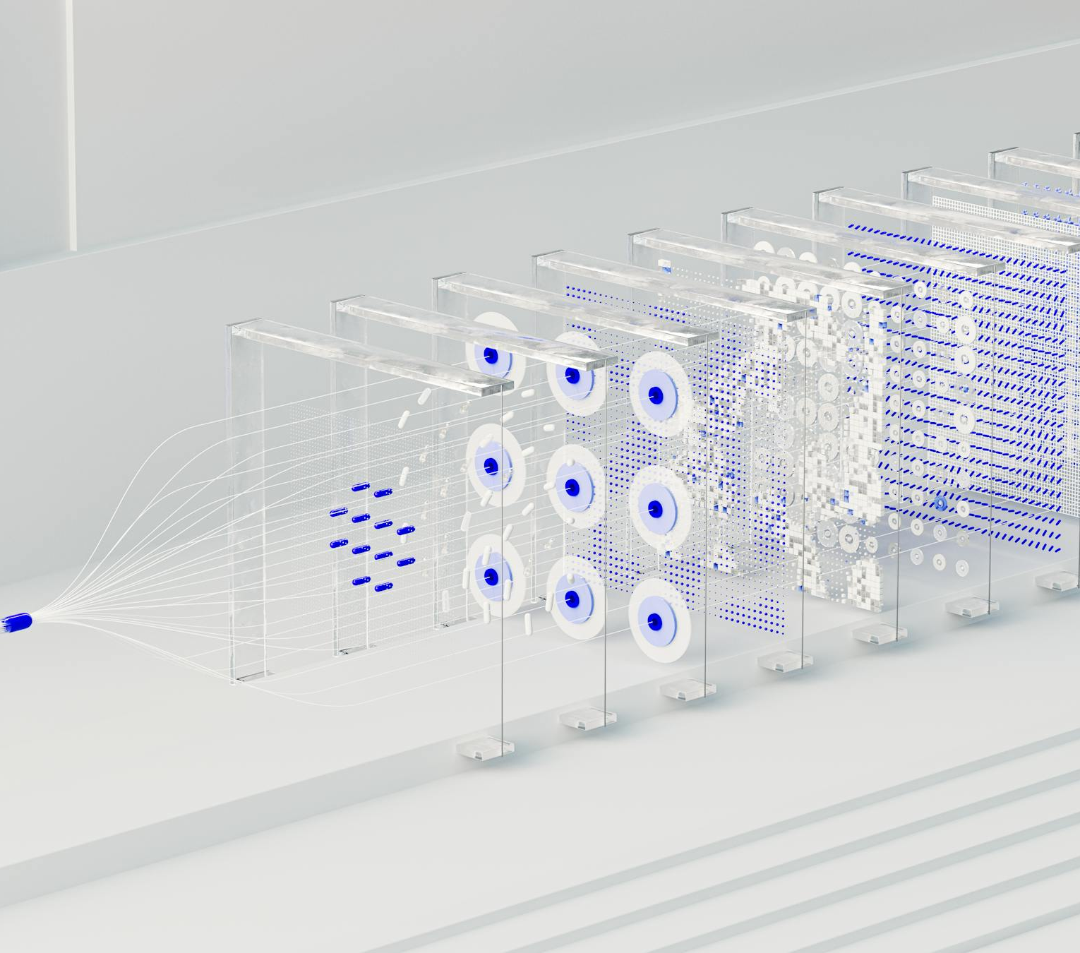
EL SIGUIENTE PASO
Una neurona no basta
Los problemas reales necesitan combinar muchas neuronas en capas. Eso es deep learning.
EL LÍMITE
Una sola neurona dibuja una línea recta entre dos opciones. Pero el mundo casi nunca se separa con una línea.
CAPA DE ENTRADA
Datos crudos
Texto, imagen, sonido, números: la materia prima del modelo.
CAPAS OCULTAS
Patrones
Cada capa transforma señales: detecta bordes, formas, palabras, ideas.
CAPA DE SALIDA
Decisión
Probabilidad, clasificación, predicción o palabra siguiente.
Datos atravesando múltiples capas: deep learning
Charla 4to medio · IA + Web + Power BI
10

Slide 11
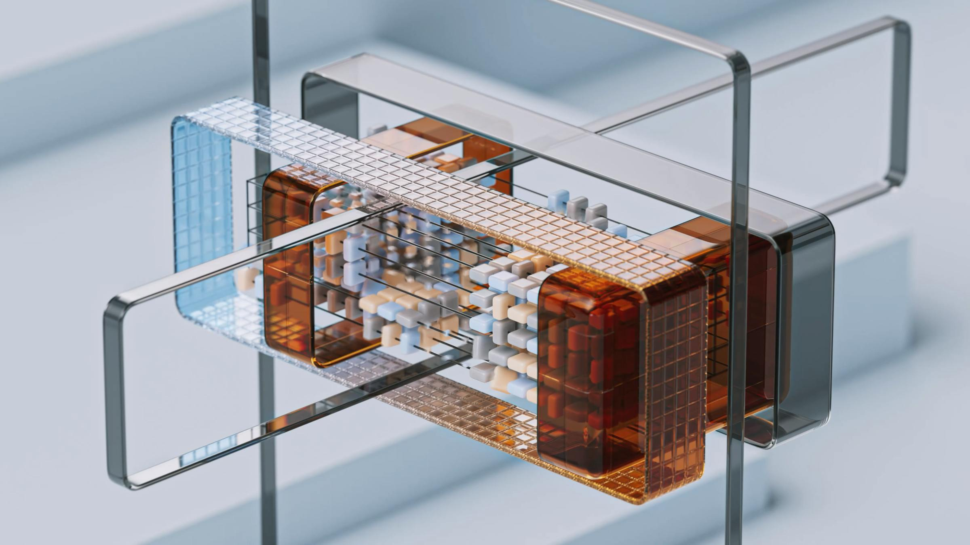
AIEP
Educación superior técnico-profesional
EL GRAN SALTO · 2017
Transformers:
mirar todo a la vez
MECANISMO DE ATENCIÓN
Attention(Q,K,V) =
softmax(QKᵀ/√dₖ) · V
Una arquitectura que procesa el contexto completo en paralelo y aprende qué partes importan más usando atención.
Q · Kᵀ
Cada palabra pregunta a las otras: ¿qué tanto te relacionas conmigo?
softmax
Convierte esas relaciones en porcentajes. Suman 100%.
ATENCIÓN
El modelo decide en qué partes del contexto fijarse para cada palabra.
… · V
Mezcla los significados de las otras palabras según ese porcentaje.
PARALELO
Procesa secuencias completas a la vez, no palabra por palabra.
ESCALA
Funciona mejor mientras más datos y parámetros se le entregan.
Esta arquitectura está debajo de ChatGPT, Codex, Stitch y Copilot.
11

Slide 12

HOY
LLMs: modelos de lenguaje grandes
Predicen la siguiente palabra usando billones de ejemplos. Eso es lo que hay debajo de las herramientas IA.
QUÉ HACEN
Predicen tokens
Producen la siguiente palabra (o pixel, o nota, o píxel del diseño) en función de todo el contexto recibido.
POR QUÉ FUNCIONAN
Escala + datos
Miles de millones de parámetros entrenados sobre la web, libros y código aprenden patrones muy generales.
DÓNDE LOS USAREMOS HOY
Stitch · Codex · Copilot
Diseño desde un brief, código desde una intención, datos desde una pregunta. Todo apoyado por LLMs.
Modelos entrenados sobre lenguaje, código e imágenes
Con esta base, las herramientas dejan de ser magia.
Charla 4to medio · IA + Web + Power BI
12

Slide 13
HERRAMIENTAS
Tres herramientas, una historia
Cada una cumple una función distinta dentro del producto digital.
DISEÑO
PROGRAMACIÓN
DATOS
Stitch
Codex
Power BI
Idea escrita convertida en una primera interfaz visual.
Diseño transformado en archivos, estructura e interacción.
34 mil precios convertidos en lectura clara y decisiones.
idea -> interfaz
interfaz -> web
datos -> decisión
La idea no es usar herramientas sueltas: es encadenarlas para crear valor.
Charla 4to medio · IA + Web + Power BI
13

Slide 14

LA LÓGICA DEL SHOW
No vamos a solo mirar slides.
Vamos a alternar explicación + acción.
01
Entender el paso
02
Usar la herramienta
03
Mirar qué cambió
04
Conectar con el siguiente paso
14

Slide 15
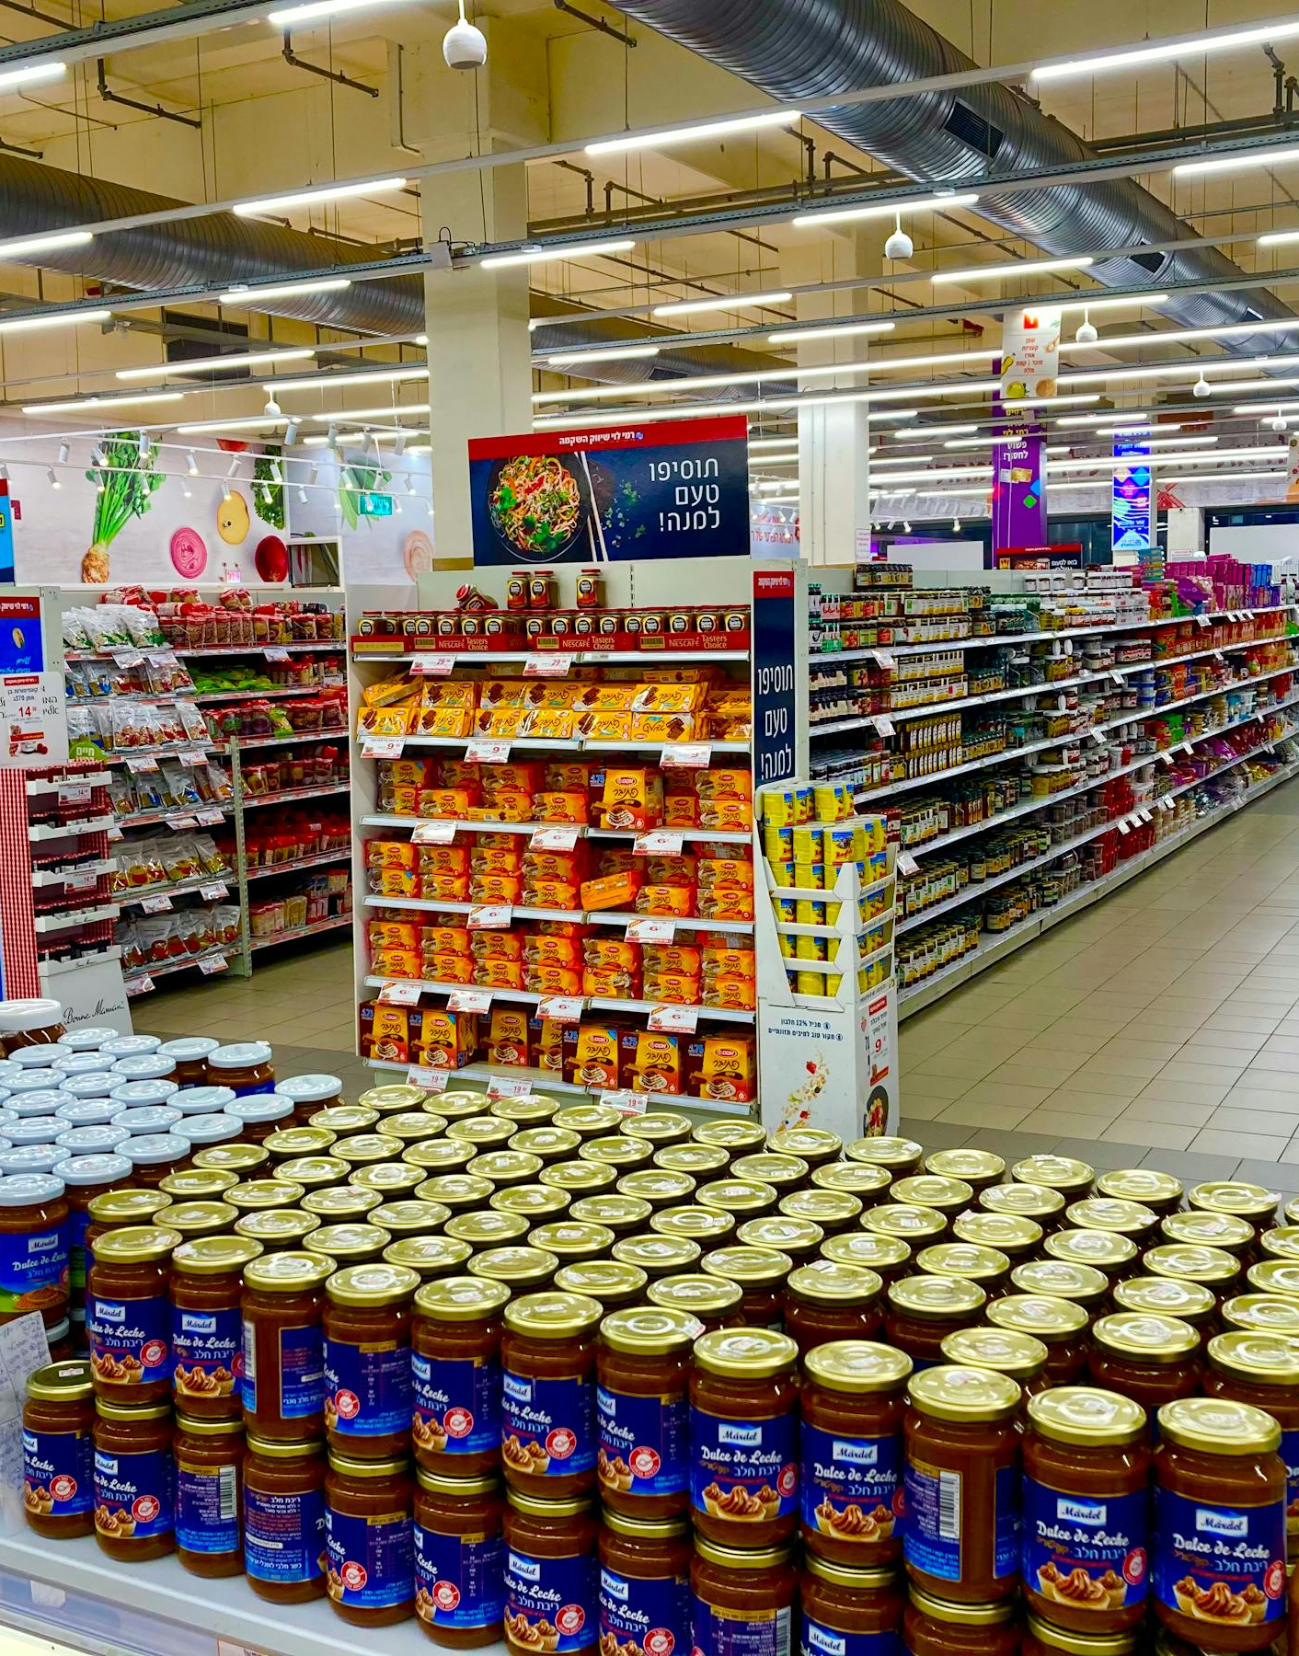
AIEP
Educación superior técnico-profesional
BLOQUE 1
De un problema cotidiano
a un producto digital
Caso central: La Cuenta · Osorno
10 minutos · contexto + primer encuadre
Primero instalamos el problema. Después lo hacemos visible con IA.
15

Slide 16
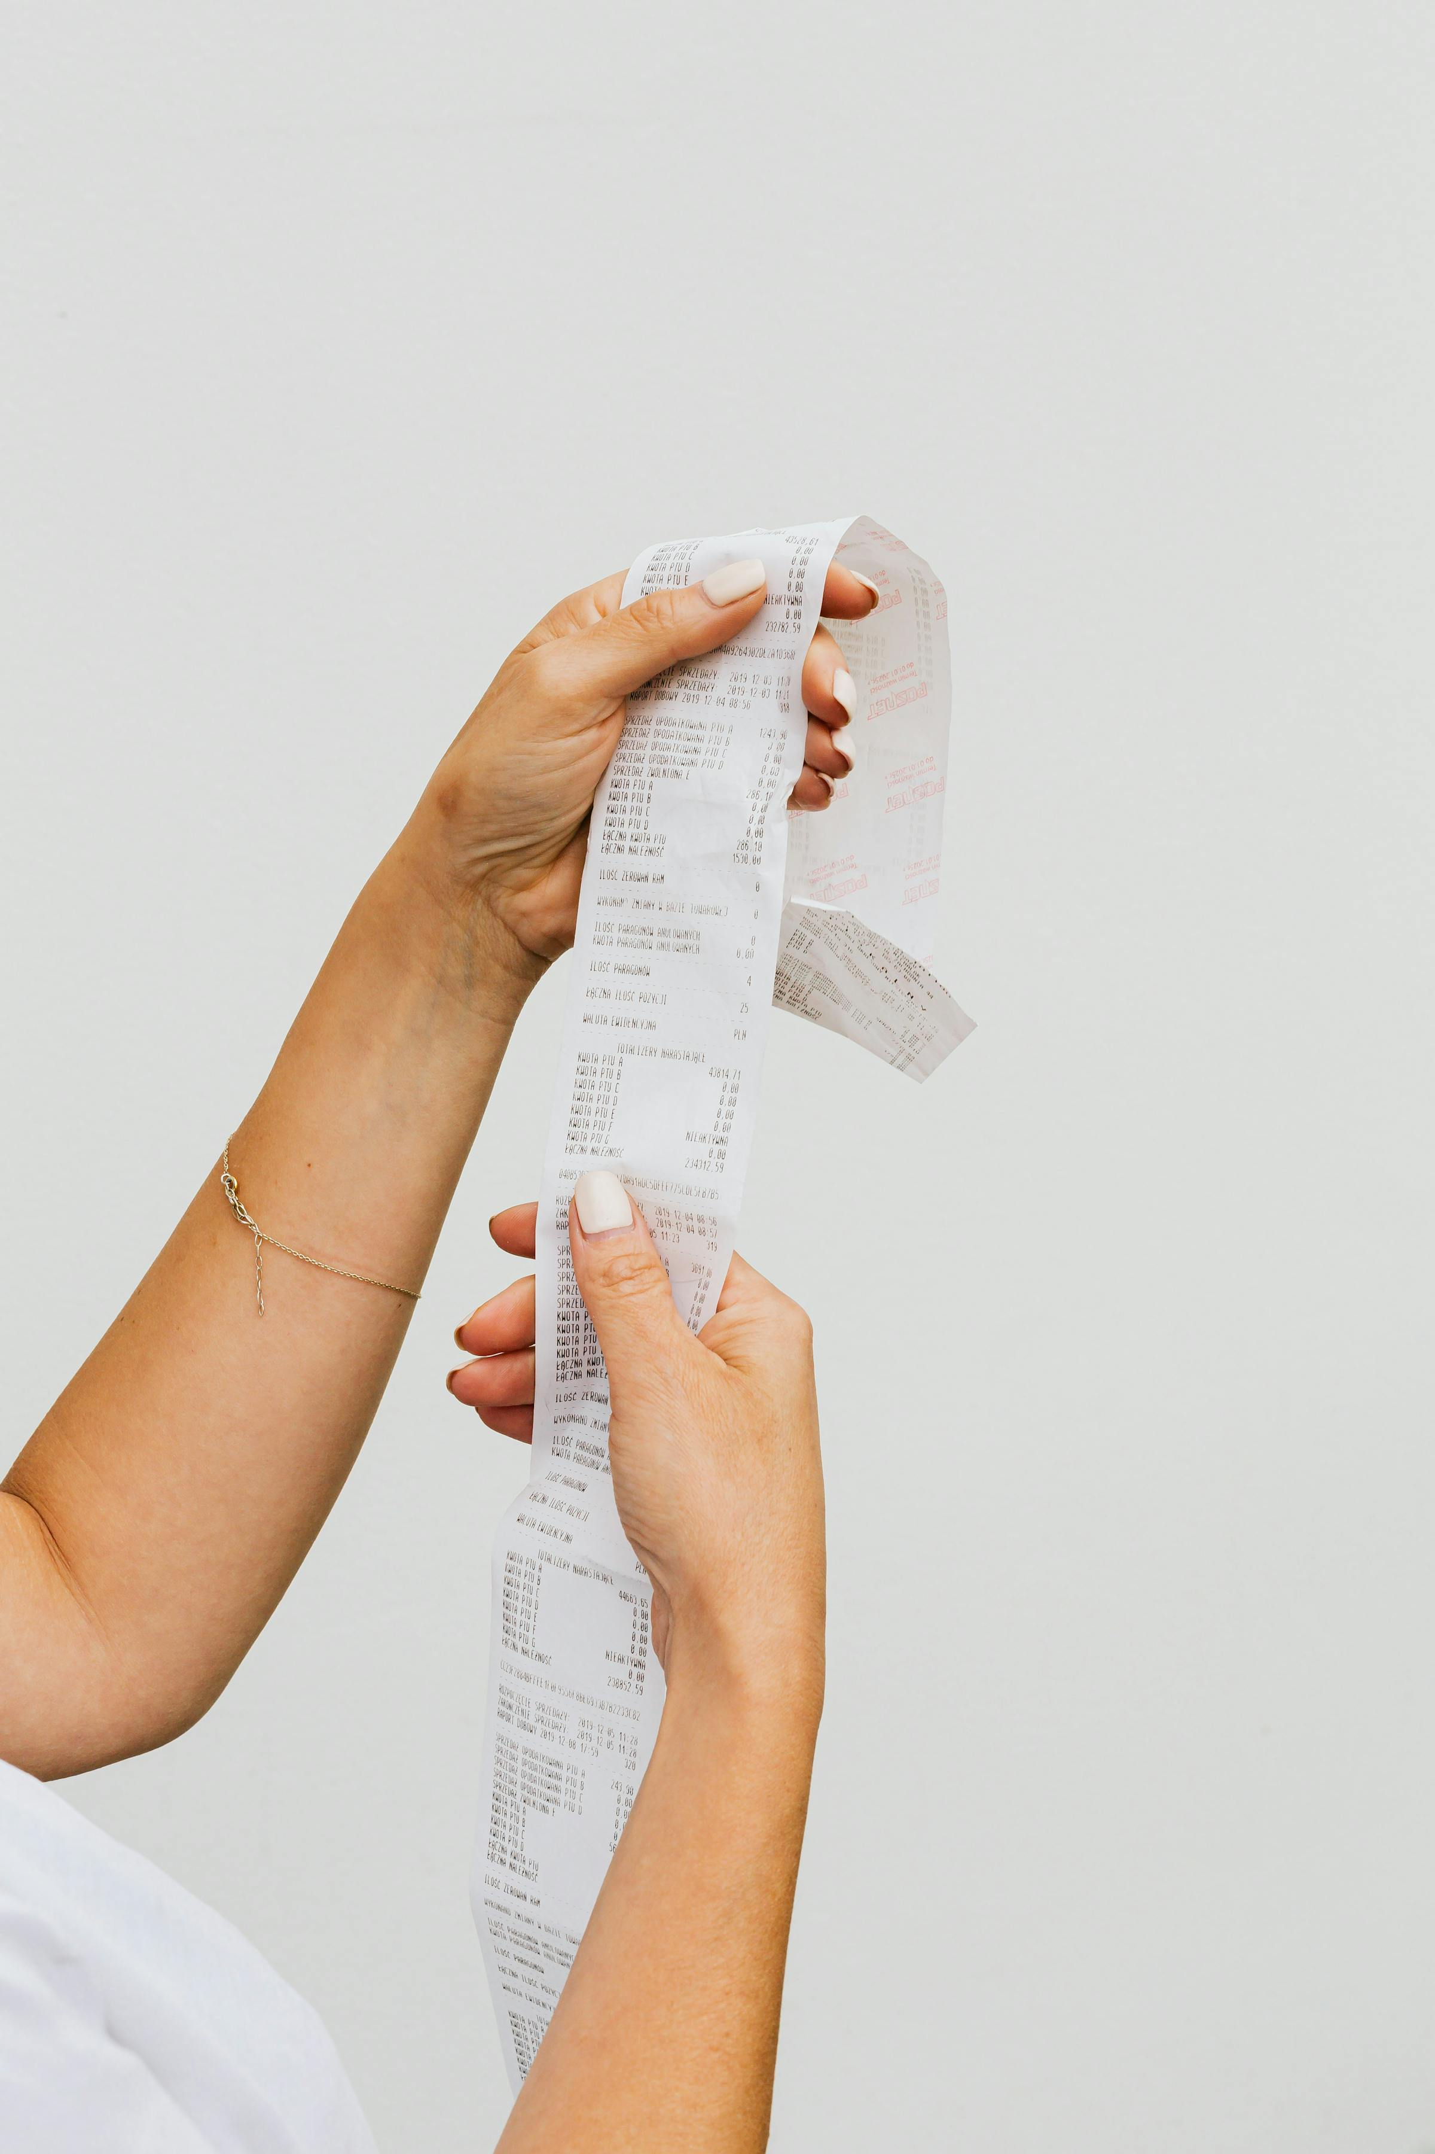
PUNTO DE PARTIDA
Una pregunta concreta de Osorno
¿En qué supermercado conviene comprar lo que tu familia compra todas las semanas?
PROYECTO PERSONAL DE DIEGO
La Cuenta
App que compara precios reales de los super de Osorno y arma tu lista óptima.
01
Buscar productos
02
Comparar precios
03
Armar la lista
04
Sugerir mejor super
05
Calcular ahorro
Charla 4to medio · IA + Web + Power BI
16

Slide 17
CONTRASTE
Antes era lento. Hoy se puede prototipar rápido.
La charla vende una posibilidad: crear una primera versión visible en poco tiempo.
FLUJO TRADICIONAL
FLUJO DE LA DEMO
Muchas etapas separadas
Una cadena conectada
idea
diseño
código
1
2
3
4
5
planilla
reporte
idea
IA diseño
web
datos
PBI
menos espera
más prototipo visible
La velocidad cambia la forma de imaginar proyectos.
Charla 4to medio · IA + Web + Power BI
17

Slide 18
PRODUCTO MÍNIMO DE LA DEMO
No es solo una página bonita
La landing será la puerta de entrada a datos útiles.
CAPA 1
CAPA 2
Landing
Catálogo
Hero, buscador y propuesta clara: encuentra y ahorra.
34 mil productos comparables entre 6 supermercados.
CAPA 3
CAPA 4
Lista
Dashboard
El usuario arma su canasta y ve dónde le sale más barato.
Power BI explica el ahorro y los patrones por categoría.
La web capta. La lista decide. Los datos explican.
Charla 4to medio · IA + Web + Power BI
18

Slide 19
RECORRIDO DEL USUARIO
Una visita puede transformarse en información
La landing no es el final; es el inicio de una conversación con datos.
01
02
03
04
05
Visita
Busca
Arma
Compara
Decisión
Llega buscando ahorrar en el super
Pasta, leche, aceite, lo de la semana
Suma productos a su lista
La app le muestra el super más barato
Compra ahí y ahorra real
IDEA CLAVE
Cada lista armada revela qué productos se buscan, en qué super y cuánto ahorro mueven.
Charla 4to medio · IA + Web + Power BI
19

Slide 20
LISTA DE COMPRAS
Qué guarda la app cuando armas tu canasta
Cada fila tiene valor: lo que compras, dónde y cuánto ahorras.
Tu canasta del mes
NO SON CAMPOS AL AZAR
Cada dato responde una pregunta
Producto
Marca
Categoría, marca, super y precio revelan dónde se está el ahorro.
Cantidad
Categoría
PUENTE A POWER BI
Una compra = una fila
Super elegido
Precio CLP
Cuando hay miles de filas, aparecen patrones que se pueden visualizar.
Ahorro CLP
Fecha
Calcular ahorro
Charla 4to medio · IA + Web + Power BI
20

Slide 21
PREGUNTAS DE NEGOCIO
Qué podríamos descubrir después
Estas preguntas serán la razón para llegar a Power BI.
¿Qué super es el más barato esta semana?
¿Qué categoría tiene mayor diferencia de precio?
¿Cuánto se ahorra una familia promedio?
¿Qué marcas dominan en cada super?
¿Qué productos cambian más de precio?
¿Conviene partir la compra entre dos super?
Los datos hacen visible lo que antes era pura intuición.
Charla 4to medio · IA + Web + Power BI
21

Slide 22

MENSAJE DEL BLOQUE
Programar no es solo escribir código.
También es crear experiencias, conectar herramientas y transformar datos en decisiones.
crear
automatizar
conectar
analizar
decidir
22

Slide 23

SIGUIENTE PASO
Ahora lo hacemos visible con IA
Primera demo: pedirle a Stitch que imagine la landing de La Cuenta.
DEMO EN VIVO 1
Diseñar la landing
Describimos el negocio en lenguaje natural y revisamos qué propone la herramienta.
Prompt base
Diseña una landing editorial para La Cuenta, con buscador, lista de compras, comparador de supermercados y panel de ahorro.
Objetivo de la demo: pasar de idea a interfaz visual.
Charla 4to medio · IA + Web + Power BI
23

Slide 24

AIEP
Educación superior técnico-profesional
BLOQUE 2
Diseñar la landing
con IA
De idea de negocio a propuesta visual lista para discutir.
12 minutos · brief + demo Stitch
Stitch
El objetivo no es tener “la página perfecta”. Es obtener una primera versión visual potente.
24

Slide 25
HERRAMIENTA
Stitch convierte intención en interfaz
La calidad del resultado depende mucho de la calidad del brief.
ENTRADA
SALIDA
Brief
Interfaz
Negocio, público, estilo, estructura y objetivo.
Una landing visual para revisar y mejorar.
Regla de la demo
No pedimos una pantalla bonita. Pedimos una landing que resuelva una acción: ahorrar.
Charla 4to medio · IA + Web + Power BI
25

Slide 26
ONE-SHOT PROMPT
Un buen prompt funciona como brief de diseño
Si queremos buen resultado, el contexto debe venir desde el inicio.
01
Contexto
02
Objetivo
03
Público
Qué negocio es y qué problema resuelve.
Qué acción queremos provocar: ahorrar.
Para quién se diseña la experiencia.
04
Estética
05
Secciones
06
Restricciones
Qué debe transmitir visualmente.
Qué partes debe tener la landing.
Qué debe evitar el diseño.
Mientras más claro el brief, menos genérica la interfaz.
Charla 4to medio · IA + Web + Power BI
26

Slide 27
BRIEF VISUAL
Qué le vamos a pedir a la IA
No solo contenido: también tono, estructura y experiencia.
La Cuenta · Osorno
Editorial · útil · honesta · ahorrativa
Hero con dato fuerte
Buscador unificado
Top de ahorros
Mi lista de compras
Comparador de super
Panel de inteligencia
Charla 4to medio · IA + Web + Power BI
27

Slide 28
ANATOMÍA DE LA LANDING
La página debe llevar a una acción
Cada sección empuja al usuario a armar su lista, no solo decora.
SECCIÓN 1
SECCIÓN 2
SECCIÓN 3
Hero
Buscador
Top ahorros
Promesa: hasta 41% de diferencia
Encuentra cualquier producto
Donde más vale elegir bien
SECCIÓN 4
SECCIÓN 5
SECCIÓN 6
Comparador
Mi lista
Resultado
Precios lado a lado por super
Arma la canasta del mes
Mejor super + ahorro total
Pregunta central: ¿dónde queda claro que puedo armar mi lista y ver el ahorro?
Charla 4to medio · IA + Web + Power BI
28

Slide 29
PROMPT ONE-SHOT
Lo importante cabe en una estructura
El prompt completo está listo en el guion; esta slide muestra la lógica.
brief.stitch
> Diseña una landing editorial para La Cuenta · Osorno.
> Objetivo: que el visitante arme su lista y vea cuánto ahorra.
> Público: familias y jóvenes que hacen la compra del mes en Osorno.
> Estética: editorial, sobria, premium, tipográfica fuerte, mucho dato visible.
> Debe incluir: hero con dato fuerte, buscador, top de ahorros, comparador, mi lista y panel de resultado.
> La lista debe permitir agregar productos y mostrar el super más conveniente.
> Evita: aspecto corporativo plano, colores saturados o sensación de e-commerce.
Charla 4to medio · IA + Web + Power BI
29

Slide 30
DEMO EN VIVO 1
Abrimos Stitch.
Pegamos el brief.
Miramos qué aparece.
No buscamos perfección. Buscamos una primera interfaz con dirección.
acción: generar landing
30

Slide 31
REVISIÓN DEL RESULTADO
Qué vamos a mirar cuando aparezca
No basta con que se vea cool: debe funcionar como landing.
Claridad
Acción
01
¿Se entiende qué hace la app en segundos?
02
¿El buscador / botón de armar lista aparece fuerte?
Comparación
Confianza
03
¿Se ve clarito el ahorro entre supermercados?
04
¿La estética se siente profesional, no genérica?
Lista
Código futuro
05
¿Armar la canasta se ve simple?
06
¿Esto se puede convertir en web?
Charla 4to medio · IA + Web + Power BI
31

Slide 32
CIERRE DEL BLOQUE
Del diseño a la implementación
La IA ya imaginó una interfaz. Ahora toca construir algo que funcione.
YA TENEMOS
Una dirección visual
Nombre, secciones, buscador, comparador y la lista de compras como acción principal.
SIGUIENTE DEMO
Convertirlo en web
Pasamos de una propuesta visual a HTML, CSS, JavaScript y formulario.
El diseño abre el camino. La programación lo vuelve interactivo.
Charla 4to medio · IA + Web + Power BI
32

Slide 33
AIEP
Educación superior técnico-profesional
BLOQUE 3
Convertir el diseño
en una web funcional
Ahora la idea deja de ser una maqueta y empieza a responder al usuario.
15 minutos · Codex + buscador + lista
Codex
El diseño abre el camino. El código lo vuelve interactivo.
33

Slide 34
DE MAQUETA A ARCHIVOS
Una web necesita estructura, estilo e interacción
Codex ayuda a crear una primera versión, pero debemos pedirle una salida concreta.
ESTRUCTURA
HTML
secciones, buscador, lista, panel de comparación
APARIENCIA
CSS
tipografía editorial, grillas, responsive, jerarquía
INTERACCIÓN
JS
filtrar productos, sumar a lista, calcular ahorro
Tres capas simples. Una experiencia completa.
Charla 4to medio · IA + Web + Power BI
34

Slide 35
CODEX
No le pedimos “hazme una página”
Le damos una especificación clara para que construya algo demostrable.
Caso
La Cuenta · Osorno
Salida
Next.js + Tailwind
Secciones
hero, buscador, top, comparador, lista
Acción
armar lista y ver ahorro
Datos
34 mil precios reales · CSV
Calidad
responsive, editorial, legible y rápida
La diferencia entre pedir y dirigir: una especificación reduce improvisación.
Charla 4to medio · IA + Web + Power BI
35

Slide 36
PROMPT PARA CODEX
Construir una versión controlada
El prompt de demo debe pedir archivos, comportamiento y criterio visual.
codex.task
> Crea una landing en Next.js + Tailwind para La Cuenta · Osorno.
> Usa el dataset db_osorno.csv (34 mil filas · ean, producto, marca, super, precio, ahorro_clp, ahorro_pct).
> Incluye hero con dato fuerte, buscador, top de ahorros, comparador y mi lista.
> Mi lista debe permitir agregar productos y mostrar el super donde sale más barato.
> Al armar la lista, calcular el ahorro total respecto al super más caro.
> Estética editorial, sobria, premium, en español de Chile.
Charla 4to medio · IA + Web + Power BI
36

Slide 37
ESTRUCTURA ESPERADA
Lo que queremos ver en la carpeta
La demo debe ser simple de abrir y fácil de explicar.
la-cuenta/
APP/
Páginas y rutas
├── app/
│ ├── layout.tsx
App Router de Next.js: layout, page y estilos globales en un solo lugar.
│ ├── page.tsx
│ └── globals.css
├── components/
COMPONENTS/
│ ├── Hero.tsx
Piezas reutilizables
│ ├── Search.tsx
│ └── List.tsx
Hero, buscador y lista. Cada componente hace una cosa bien y se compone con los demás.
├── lib/
│ └── data.ts
├── public/
TAILWIND + TS
│ └── db_osorno.csv
Estilos y tipos
├── tailwind.config.ts
└── package.json
Tailwind para diseño rápido y consistente. TypeScript para que el editor te avise si te equivocas.
Charla 4to medio · IA + Web + Power BI
37

Slide 38
LISTA FUNCIONAL
El momento en que la web produce datos
La lista de compras es el puente entre uso real y análisis.
Mi lista del mes
PRODUCTO
MARCA
fila de datos
Pasta Carozzi 400g
Carozzi
ean | producto | super | precio | ahorro_clp
7802575040213 | Pasta Carozzi 400g | Unimarc | 2050 | 810
CATEGORÍA
MEJOR SUPER
Abarrotes
Unimarc
PRECIO
AHORRO
Un precio aislado es una observación. Miles de precios muestran patrones de ahorro reales.
$2.050
$810 · 28%
Calcular ahorro total
Charla 4to medio · IA + Web + Power BI
38

Slide 39
DEMO EN VIVO 2
Ahora construimos
la landing.
Abrir la página, buscar productos, armar lista y ver el super que conviene.
acción: Codex + navegador
39

Slide 40
REVISIÓN DE LA DEMO
Qué debe funcionar antes de seguir
Si esto falla, Power BI no tiene historia que analizar.
01
Carga
02
Diseño
La página abre sin romperse.
Se entiende qué hace la app a primera vista.
03
Lista
04
Confirmación
Se pueden agregar productos y verlos sumarse.
El usuario recibe respuesta visible.
05
Datos
06
Demo
La solicitud queda representada como objeto/fila.
Se puede explicar en menos de 2 minutos.
Charla 4to medio · IA + Web + Power BI
40

Slide 41
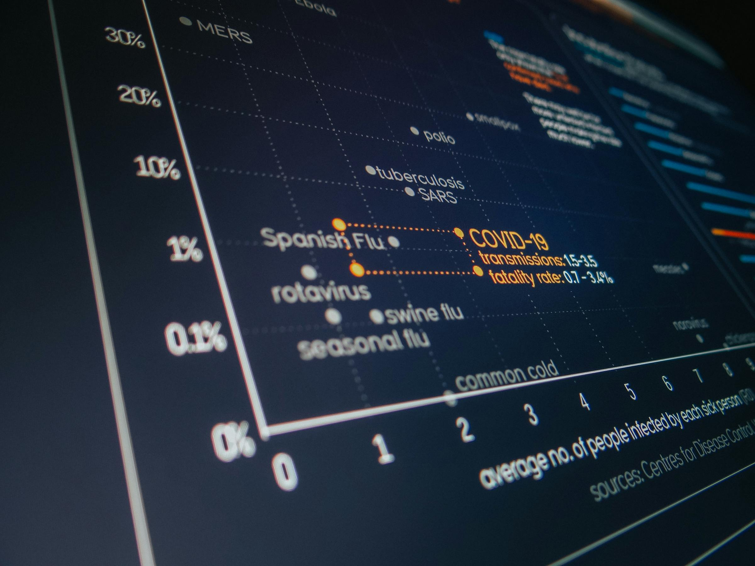
CIERRE DEL BLOQUE
La web ya puede producir información
Ahora vamos a llevar 34 mil precios reales a Power BI para ver patrones.
YA TENEMOS
Catálogo + lista
La landing muestra precios y transforma una canasta en datos analizables.
SIGUIENTE DEMO
Convertir 34 mil precios en dashboard
Cargamos el dataset real de Osorno y lo analizamos en Power BI.
Si registramos cada compra y precio, podemos medir el ahorro real de Osorno.
Charla 4to medio · IA + Web + Power BI
41

Slide 42
AIEP
Educación superior técnico-profesional
BLOQUE 4
De precios
a decisiones
Ahora el comparador empieza a hablar con datos: supermercados, marcas, ahorro y categorías.
18 minutos · dataset + Power BI
Power BI
Con precios reales podemos medir cuál super conviene, en qué categoría y cuánto se ahorra.
42

Slide 43
ANTES DE ABRIR POWER BI
El problema no son los gráficos
El problema real es que los datos suelen estar dispersos, desordenados y difíciles de leer.
01
02
03
Datos repartidos
Poca lectura
Decisiones lentas
Precios en sitios distintos: Unimarc, Jumbo, Lider, Alvi, SantaIsabel.
Hay números, pero cuesta entender qué significan.
El negocio decide tarde porque no ve patrones a tiempo.
Power BI existe para acortar la distancia entre tener datos y entender qué hacer con ellos.
Charla 4to medio · IA + Web + Power BI
43

Slide 44
QUÉ ES POWER BI
Una herramienta de inteligencia de negocios
Permite conectar datos, prepararlos, visualizarlos y compartir lecturas para decidir mejor.
01
02
Conectar
Preparar
Traer datos desde Excel, CSV, bases de datos, web o servicios.
Limpiar columnas, ordenar campos y crear relaciones simples.
Business Intelligence
Convertir datos operativos en información útil para el negocio.
03
04
Visualizar
Compartir
Crear KPIs, gráficos, filtros y páginas de análisis.
Publicar lecturas para que otras personas puedan decidir.
No reemplaza el criterio: lo vuelve visible y discutible.
Charla 4to medio · IA + Web + Power BI
44

Slide 45
PARA QUÉ SIRVE
De operación diaria a tablero de decisiones
Power BI ayuda a mirar el negocio desde distintas preguntas, no desde una tabla interminable.
LECTURA OPERATIVA
LECTURA COMERCIAL
Por super
Canasta
¿Cuál super es el más barato esta semana?
¿Cuánto cuesta lo esencial en cada super?
Un tablero
Por categoría
Variación
¿Dónde se concentra el mayor ahorro?
¿Qué productos cambian más de precio?
para mirar el negocio desde varios ángulos
Por marca
Estrategia
datos -> preguntas -> decisiones
¿Qué marcas son más baratas en cada super?
¿Conviene partir la compra entre dos super?
En la charla lo usaremos con precios reales de Osorno, pero la lógica sirve para cualquier negocio con datos.
Charla 4to medio · IA + Web + Power BI
45

Slide 46
LA IDEA CENTRAL
Un dashboard no es una lámina bonita
Un buen dashboard traduce datos en señales: algo que puedo mirar, comparar y actuar.
01
02
03
04
Dato
Indicador
Patrón
Decisión
Precio individual
Resumen medible
Comparación visible
Acción concreta
Pasta Carozzi · Unimarc · $2.050
34.398 precios · 6 supermercados
Unimarc lidera abarrotes · Jumbo en lácteos
Comprar abarrotes en X y lácteos en Y
La herramienta existe porque las organizaciones no necesitan solo guardar datos: necesitan entenderlos rápido.
Charla 4to medio · IA + Web + Power BI
46

Slide 47
POWER BI EN SIMPLE
De tabla a conversación de negocio
La herramienta conecta datos, visualizaciones y decisiones en un mismo lugar.
01 · DATOS
02 · MODELO
03 · VISUAL
Importar
Ordenar
Ver
CSV con 34 mil precios reales: producto, marca, super, ahorro.
Definir campos: producto, marca, super, categoría y ahorro.
Gráficos, filtros y KPIs que resumen lo importante.
Power BI no es solo “hacer gráficos”.
Es una forma de transformar registros sueltos en lectura de negocio: qué pasa, dónde pasa y qué conviene hacer.
En esta demo: precios reales de Osorno -> dashboard -> decisión de compra.
Charla 4to medio · IA + Web + Power BI
47

Slide 48
DATOS REALES DE OSORNO
34.398 precios scrapeados de 6 supermercados
Una fila muestra un caso. Miles de filas muestran patrones reales.
Pasta Carozzi 400g
Unimarc
más barato
Pasta Carozzi 400g
Jumbo
más caro
Abarrotes
Precio: $2.050
Abarrotes
Precio: $2.860
ahorras $810
—
Coca Cola 1.5L
Lider
más barato
Aceite Maravilla
Alvi
más barato
Bebidas
Precio: $1.690
Abarrotes
Precio: $2.490
ahorras $310
ahorras $640
El campo clave es ahorro_clp: revela cuánto cuesta NO comparar antes de comprar.
Charla 4to medio · IA + Web + Power BI
48

Slide 49
PREGUNTAS DE NEGOCIO
Qué puede descubrir el dashboard
Power BI no es decoración: responde preguntas concretas del negocio.
Ranking
Categoría
01
02
¿Qué super es el más barato en abarrotes?
¿Dónde hay mayor diferencia: bebidas, lácteos, abarrotes?
Marca
Variación
03
04
¿Qué marcas son las más baratas en cada super?
¿Qué productos cambian más de precio?
Canasta
Ahorro
05
06
¿Cuánto cuesta lo esencial en cada super?
¿Conviene partir la compra entre dos super?
Charla 4to medio · IA + Web + Power BI
49

Slide 50
DASHBOARD
Qué vamos a construir en Power BI
Pocas visualizaciones, pero con lectura de negocio clara.
KPI
KPI
Barra
Total de productos
Ahorro promedio %
Super más barato por categoría
Indicador rápido para abrir lectura.
Indicador rápido para abrir lectura.
Visual para comparar patrones.
Barra
Dona
Filtro
Top productos con mayor ahorro
Distribución de marcas más baratas
Super / categoría / marca
Visual para comparar patrones.
Visual para comparar patrones.
Visual para comparar patrones.
La pregunta más interesante: ¿en qué super deberías hacer la compra del mes?
Charla 4to medio · IA + Web + Power BI
50

Slide 51
DEMO EN VIVO 3
Abrimos Power BI.
Cargamos datos.
Miramos el negocio.
El foco no es hacer un dashboard enorme. Es mostrar cómo los datos cambian la conversación.
acción: cargar CSV y filtrar
51

Slide 52
LECTURA DEL DASHBOARD
De gráfico a decisión
El valor aparece cuando traducimos visualizaciones en acciones.
LECTURA 1
LECTURA 2
Si Unimarc lidera en abarrotes
Si Lider tiene mejores precios en lácteos
Hacer ahí la compra base del mes.
Sumar un viaje específico para ese rubro.
LECTURA 3
LECTURA 4
Si la diferencia promedio supera 15%
Si una marca cambia de precio bruscamente
Vale la pena partir la compra entre dos super.
Avisar al usuario antes de que compre.
El dashboard no decide solo. Ayuda a ver dónde conviene actuar.
Charla 4to medio · IA + Web + Power BI
52

Slide 53
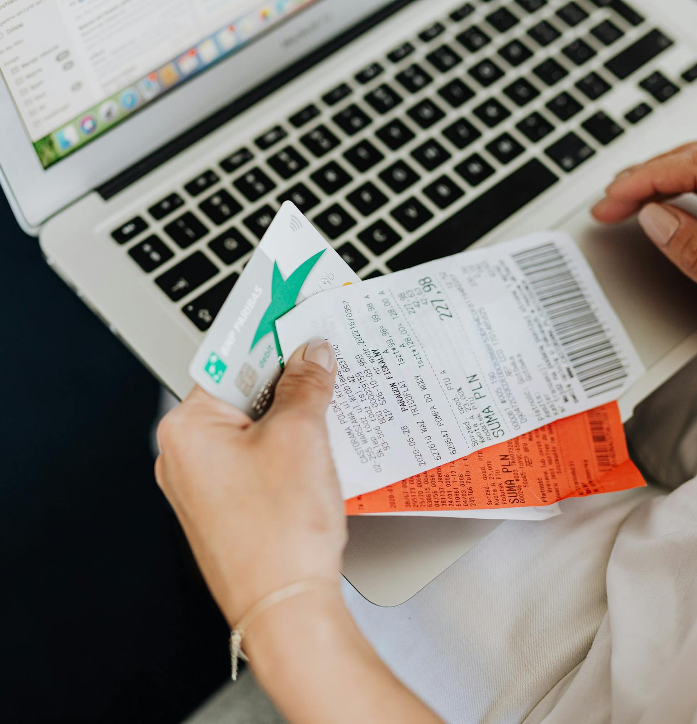
CIERRE DEL BLOQUE
La idea ya tiene modelo de negocio
No es solo una web: es una herramienta que puede ahorrarle plata a cualquier familia de Osorno.
ANTES
Una pregunta cotidiana
¿En qué super conviene comprar lo de la semana?
AHORA
Una app que decide por ti
Compara precios reales y te dice dónde comprar para ahorrar más.
El producto ya no solo se ve bien: empieza a explicar el negocio.
Charla 4to medio · IA + Web + Power BI
53

Slide 54
AIEP
CIERRE
Educación superior técnico-profesional
Lo que acabamos de construir
01
02
03
04
05
06
Idea
Diseño IA
Web
Catálogo
Lista
Power BI
No fue una herramienta aislada. Fue una cadena de creación digital.
Diseñar, programar, capturar datos y decidir: ese es el tipo de problema que se aprende a resolver estudiando tecnología.
54

Slide 55
QUÉ HAY DETRÁS
Programar no es solo escribir código
La parte interesante es conectar intención, herramientas y criterio.
CREAR
CONSTRUIR
DECIDIR
Diseño de producto
Implementación
Datos
Transformar una idea en una experiencia que alguien pueda usar.
Convertir esa experiencia en archivos, lógica e interacción real.
Medir lo que ocurre y usarlo para mejorar el negocio.
La IA acelera. El criterio técnico dirige.
Charla 4to medio · IA + Web + Power BI
55

Slide 56
PREGUNTA FINAL
Si pudieras crear una solución así,
¿para qué negocio la harías?
barbería
cafetería
gimnasio
tienda
emprendimiento
El punto no es copiar este ejemplo. Es ver que una idea puede convertirse en producto.
56

Slide 57
AIEP
Educación superior técnico-profesional
CIERRE
La próxima app
puede ser tuya.
01
Pensar una idea
Detectar un problema cercano.
02
Construir una versión
Si te interesa crear productos, automatizar procesos, trabajar con IA, construir sitios o entender datos, programación es un camino que vale la pena mirar en serio.
Usar IA, código y criterio.
03
Medir lo que pasa
Leer datos para mejorar.
Tu próxima demo puede partir hoy
Crear · construir · medir · mejorar
57

